Slide 1
Hércules ASIO. Revisión avances ROH

Slide 2
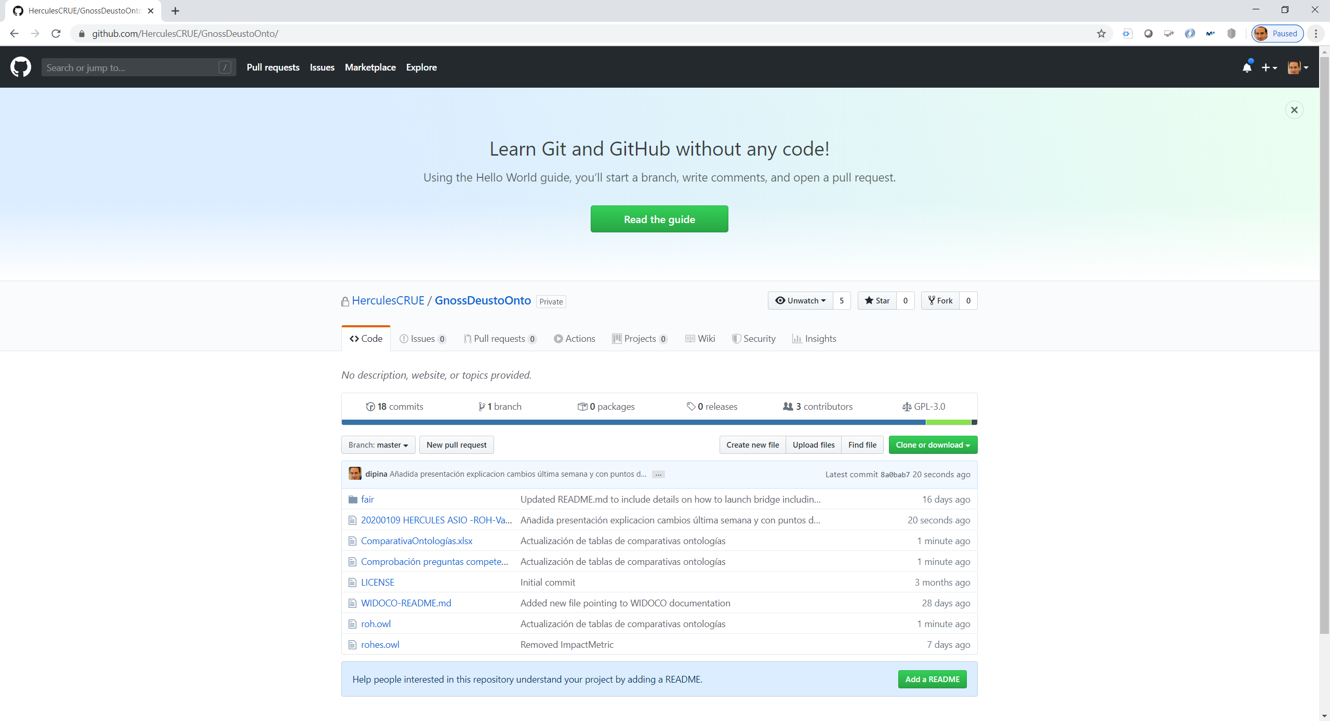
Avances publicados en repositorio: https://github.com/HerculesCRUE/GnossDeustoOnto/

Slide 3
Metodología seguida para compleción Ontología
Contraste con vocabulario CERIF, ERD, diagrama entidad relación:
https://www.eurocris.org/Uploads/Web%20pages/CERIF-1.5/cerif.html
Preguntas/Consultas de competencia del grafo enumeradas por UM
Completado: https://docs.google.com/spreadsheets/d/17y4mIlhFw691-Cv3AqMJGUqXgFEX-A2WZ7CdmZ9wdlY/edit#gid=0
Revisar con DUMP realizado por la Universidad de Murcia con entidades y campos sobre los que recogen información
Hacer cargas de datos de prueba usando:
Datasets de la Universidad de Extremadura (UNEX): http://opendata.unex.es/dataset y punto sparql
Dataset facilitado por UM
Datasets de MORElab
Generar consultas SPARQL a partir de las preguntas de competencia

Slide 4
Actualización de ontología
División en dos ontologías (https://github.com/HerculesCRUE/GnossDeustoOnto/):
roh
rohes
Actualización de la documentación disponible en: https://deustohercules.github.io/roh/index.html

Slide 5
Actualización de ontología
Removed ImpactMetric
Added CV entity, which includes H-factor, cites, CV-summary attributes. Linked through Person to Position, AcademicDegrees, Publications, Projects and Contracts
Metric based on cfMetric, including attributes Identifier, Uniform Resource Identifier, Name, Description and linked to foaf:Agent, Keyword and optionally to ResearchObject
Created Infrastructure and subclasses Facility and Equipment
Added OnlineAccount entity
Added Position entity
Replaced Tag entity by Keyword entity
Added rdfs:comment a la mayoría de las entidades

Slide 6
Reflexiones análisis preguntas de competencia
Necesidad de aclarar si Keyword, ResearchLine y KnowledgeArea son suficientes
Hasta el momento KnowledgeArea considera códigos UNESCO pero hay muchas otras taxonomías de áreas temáticas → “área/disciplina específica” y “temáticas de investigación”
http://www.ciencia.gob.es/portal/site/MICINN/menuitem.8ce192e94ba842bea3bc811001432ea0/?vgnextoid=fa347440163e5310VgnVCM1000001d04140aRCRD&vgnextfmt=default
https://services.icono.fecyt.es/indicadores/Paginas/default.aspx?ind=198&idPanel=1
Position añadido
¿qué taxonomía de las mismas hemos de aplicar para AcademicPosition y NonAcademicPosition?
Recoge el periodo en el que una posición es ocupada
Marie Curie / ERC, ¿posición o role?
CV nueva entidad que incluye citas, factor H, resumen CV
Suficientes para cubrir todos los campos de un CVN, ¿quién genera el CVN?
Algunos de estos campos indicados directamente por el investigador, otros calculados periódicamente de modo dinámico y actualizados sobre cada investigador
Objetivos científicos en preguntas de competencia interpretado como ResearchLine
Sería necesario añadir Role a Activity, ¿cuál sería el listado de roles?
Revisar ResearchObject, ¿dónde metemos startups?

Slide 7
Reflexiones análisis preguntas de competencia: Entidades añadidas
Position para relacionar las posiciones en el tiempo que una persona puede tener en una organización
Verificar cuáles son las posiciones que deben considerarse. Revisar volcado de UM
Añadida ImpactMetric para hacer frente a la necesidad de trazar el factor de impacto de las publicaciones en journals (Periodicals)
Añadido AcademicAccreditation as subclass of Accreditation en rohes
ResultObject podría incluir también software releases, datasets, diseños industrials, ¿dónde estaría el listado de objetos resultado a soportar?
En Project, la propiedad projectType qué valores debería soportar
Añadido geographicalScope a Organization para así poder discernir ámbito geográfico de Funders (subclases) u otras entidades (partners) con las que colabora una organización
También añadido a Activity y a Project
Añadido PublicationMetric subclase de Metric, que tiene atributos quartile, impact factor y ranks y está ligada a Periodical a través de hasPublicationMetric
OrganizationMetric y su subclase SpanishOrganizationMetric (Severo Ochoa, María Maeztu)
Añadida PhDThesisMetric con Scope (internacional, europea) y Qualification (nota con CUM LAUDE)
En PublicationMetric qué colección de ImpactIndex considerar?
Rangos de valores válidos para projectType (artículo 83)

Slide 8
Reflexiones análisis preguntas de competencia: Entidades NO añadidas
No contemplado el tema de ofertas académicas
Grado de avance técnico y económico de proyectos

Slide 9
Reflexiones análisis preguntas de competencia: Rangos de valores
FundingProgram, necesario añadir instancias de programas de financiación, considerar que en un programa como H2020 hay diferentes topics
Position, necesario añadir todas las posibles

Slide 10
Siguientes pasos
Producir borrador de ontología y documentación para el 12 de Febrero
Hablar con UNEX para contar el trabajo hecho y recabar opinión de expertos también involucrados en algo similar
Incrementar el nivel FAIRness de la ontología
Revisar anotaciones ontología para mejorar su documentación
Separación de ontología en ontología para España y el resto del mundo
Revisar si división es correcta y considerar luego especialización a nivel de Universidad
Considerar modelo de datos de UNEX y UM y contrastarlo con el de ROH
Revisión Naming Conventions aún para nombrar atributos y relaciones en ontologías
Introducir restricciones de depurar ontología
Pasarla por validar de ontologías Oops (ya iniciado)
Hacer cargas de entidades principales

